Slide 1

CUAI NLP Research 1팀
T
2025.09.23

Slide 2
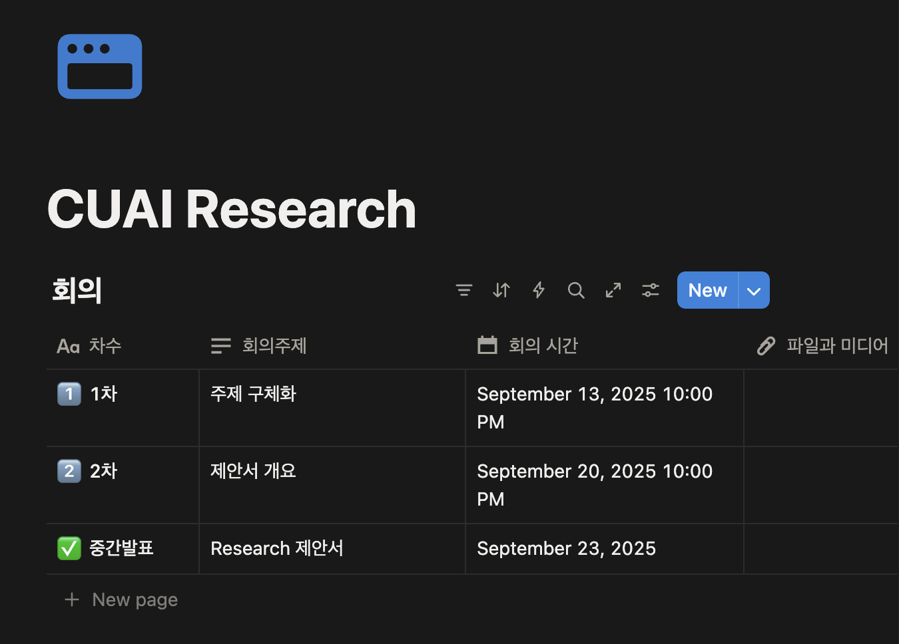
팀 소개
T
정기 비대면 회의 - 매주 토요일 22:00~23:00
팀원 소개
팀원 1 - 오유리
팀원 2 - 차승준

Slide 3
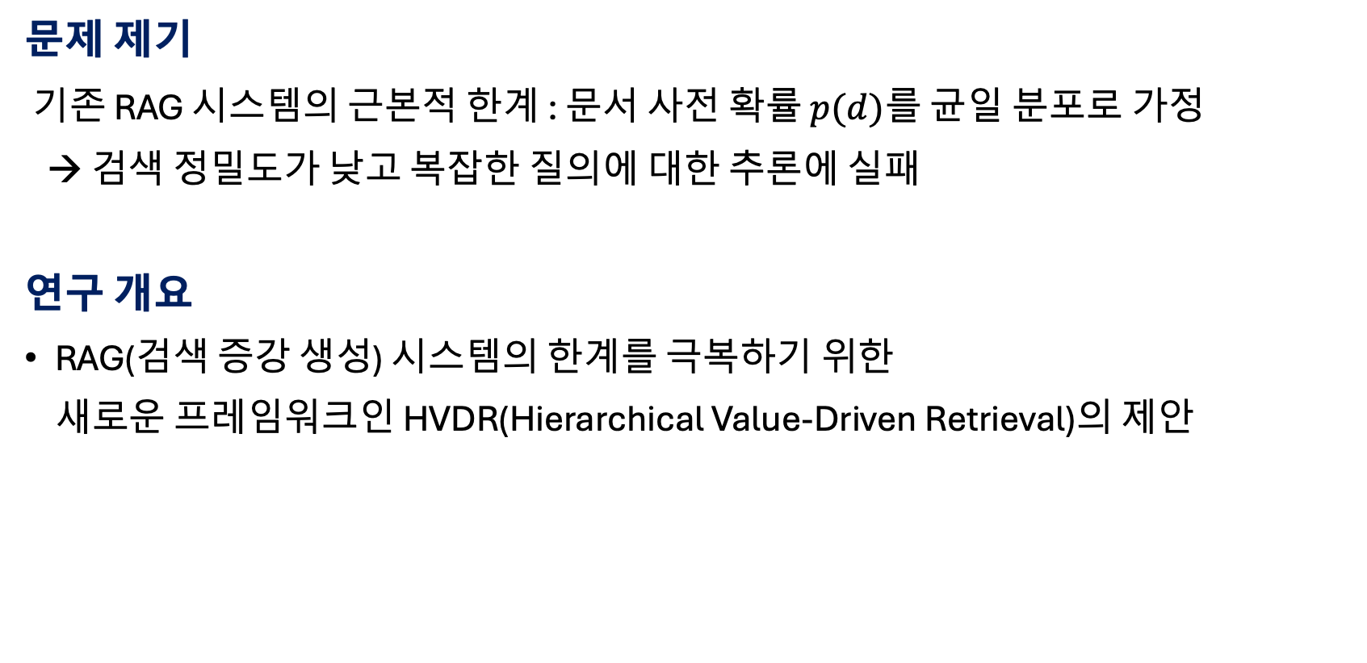
연구 개요
T
문제 제기
기존 RAG 시스템의 근본적 한계 : 문서 사전 확률 $p(d)를 균일 분포로$가정
→ 검색 정밀도가 낮고 복잡한 질의에 대한 추론에 실패
연구 개요
RAG(검색 증강 생성) 시스템의 한계를 극복하기 위한
새로운 프레임워크인 HVDR(Hierarchical Value-Driven Retrieval)의 제안

Slide 4
문제 정의 및 연구 배경
T
순수 RAG의 한계 : Uniform한 사전 확률의 오류
기존 해결책 : 구조적 접근법의 부상과 그 한계,
Learned Retriever using LLMs
연구의 출발점 : Hierarchical Reasoning Model (HRM; Wang et al., 2025)
Notes:
위 슬라이드는 화면 띄워놓고 Notion에서 읽으면서 발표하면 좋을 것 같습니다.

Slide 5
연구 목표 및 제안
T
연구 목표 : 검색 과정을 가치(Value) 기반의 순차적 의사결정 문제로 재정의
→ RAG를 단순한 파이프라인에서 지능형 지식 탐색 에이전트로 발전
핵심 원리 : 어디를 찾을지(계획)와 무엇을 중요하게 볼지(탐색)를 명시적인 가치 함수를 통해 학습함
Notes:
위 슬라이드는 화면 띄워놓고 Notion에서 읽으면서 발표하면 좋을 것 같습니다.

Slide 6
연구 목표 및 제안
T
HRM 도입 : 복잡한 질의를 계층적 트리로 분해 + 단계별로 추론하는 HRM의 구조를 활용하여 질의에 대한 도메인 분포를 추정하고 가장 유망한 탐색 경로를 선택함
적용 대상: 명확한 온톨로지(ontology)가 존재하는 의료, 법률, 공학 분야의 코퍼스에 바로 적용할 수 있으며, 온톨로지가 불명확한 경우에는 DRAGON-AI와 같은 온톨로지 동적 생성 기법을 적용하여 활용 가능함
Notes:
위 슬라이드는 화면 띄워놓고 Notion에서 읽으면서 발표하면 좋을 것 같습니다.

Slide 7
연구 진행 방식 및 향후 계획
T
정기 회의
날짜 : 조율 후 확정 예정 (대면)
장소 : 중앙대학교
시험기간 제외 매주 회의 진행
향후 계획
1차 목표 : HRM + Retriever 설계 및 제작
2차 목표 : HRM + Retriever 훈련
3차 목표 : 모델 평가
Notes:
위 슬라이드는 화면 띄워놓고 Notion에서 읽으면서 발표하면 좋을 것 같습니다.

Slide 8
감사합니다
T

